Slide 1
-Use Case Diagram-
Arfiani Nur Khusna, S.T., M.Kom

Slide 2
UML
Unified Modeling LanguageTM (UML®) adalah bahasa pemodelan visual standar yang digunakan untuk:
pemodelan bisnis dan sejenis proses
analisis, desain, dan implementasi sistem berbasis perangkat lunak.
UML adalah bahasa pemodelan standar, bukan proses pengembangan perangkat lunak.

Slide 3
UML
UML menjelaskan proses yang:
a. memberikan panduan untuk urutan kegiatan tim,
b. menentukan apa yang harus dikembangkan artefak,
c. mengarahkan tugas pengembang individu dan tim secara keseluruhan, dan
d. menawarkan kriteria untuk memantau dan mengukur produk dan kegiatan proyek.

Slide 4
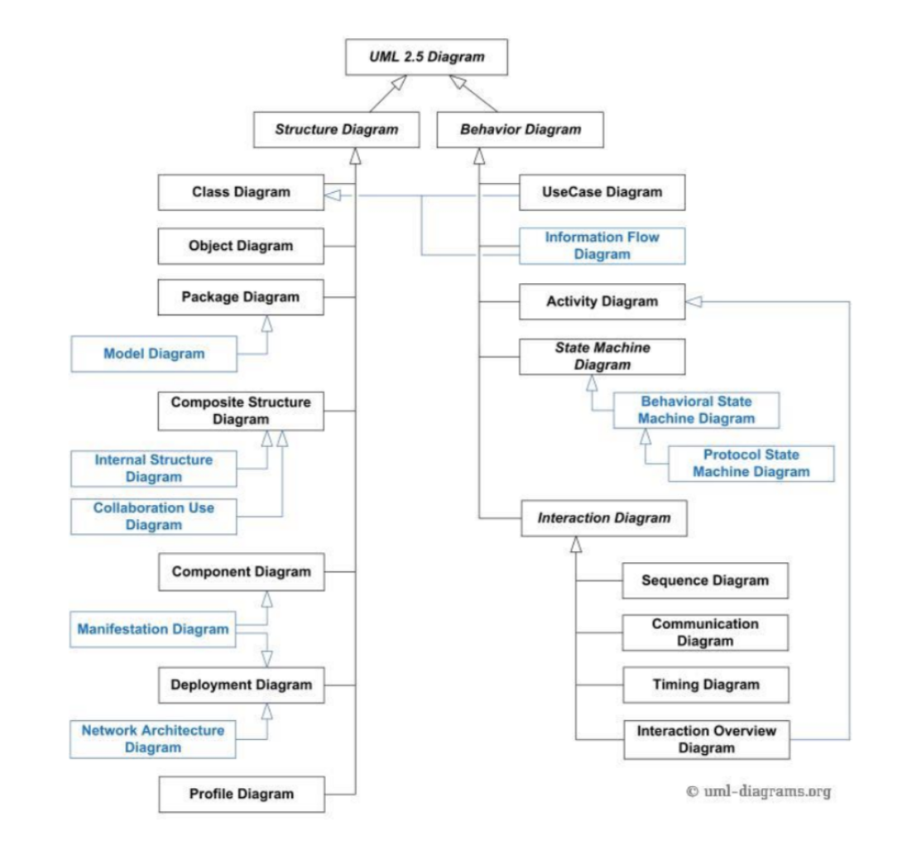
Spesifikasi UML
Diagram struktur menunjukkan struktur statis dari sistem dan bagian-bagiannya pada abstraksi yang berbeda dan tingkat pelaksanaan dan bagaimana mereka berhubungan satu sama lain.
Diagram perilaku menunjukkan perilaku dinamis dari objek dalam suatu sistem, yang dapat digambarkan sebagai serangkaian perubahan ke sistem dari waktu ke waktu.

Slide 5
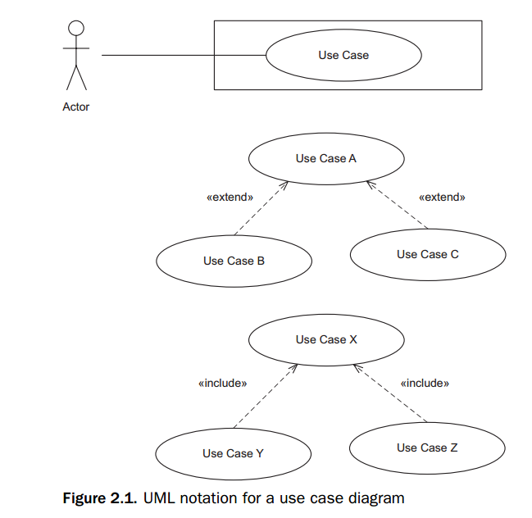
UCD (Use Case Diagram)
Diagram perilaku yang digunakan untuk menggambarkan serangkaian tindakan (Use Case) bahwa beberapa sistem atau system (subjek) dapat melakukan bekerjasama dengan satu atau lebih pengguna eksternal dari sistem (aktor).

Slide 6
UCD
Use Case Diagram menceritakan apa yang sistem akan lakukan (what the system will do)
Menekankan “apa” yang diperbuat sistem, dan bukan “bagaimana”
Menggambarkan fungsionalitas yang diharapkan dari sebuah sistem
Menggambarkan kebutuhan sistem dari sudut pandang pengguna (user)

Slide 7

Simbol Use Case
Simbol | Deskripsi
Use Case | Fungsionalitas yang disediakan system sebagai unit-unit yang saling bertukar pesan antar unit atau actor; biasanya dinyatakan dengan menggunakan kata kerja di awal frase nama use case
Aktor | Orang, Proses atau system lain yang berinteraksi dengan system informasi yang akan dibuat di luar system informasi yang akan dibuat itu sendiri, jadi walaupun symbol dari actor adalah gambar orang, tapi actor belum tentu merupakan orang; biasanya dinyatakan menggunakan kata benda di awal frase nama aktor
Asosiasi / association | Komunikasi antara actor dan use case yang berpartisipasi pada use case atau use case memiliki interaksi dengan actor.
Nama use case

Slide 8

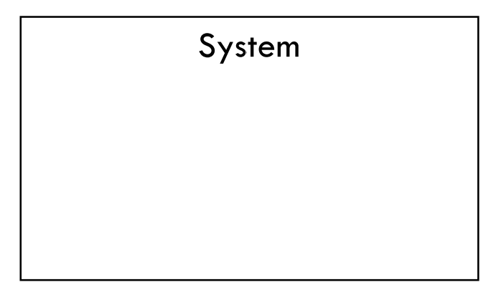
Simbol Use Case
Simbol | Deskripsi
Ekstensi / extend <<extend>> | Relasi use case tambahan ke sebuah use case dimana use case yang ditambahkan dapat berdiri sendiri walau tanpa use case tambahan itu; mirip dengan prinsip inheritance pada pemrograman berorientasi objek; biasanya use case tambahan memiliki nama depan yang sama dengan use case yang ditambahkan.
Generalisasi / Generalization | Hubungan generalisasi dan spesialisasi (umum-khusus) antara dua buah use case dimana fungsi yang satu adalah fungsi yang lebih umum dari lainnya.
Include <<include>> | Relasi Use Case tambahan ke sebuah use case dimana use case yang ditambahkan memerlukan use case ini untuk menjalankan fungsinya atau sebagai syarat dijalankan use case ini.
 | System Boundary dengan menuliskan nama sistem di atas dalam kotak / boundary, menampilkan batasan sistem (scope of the system), actors are outside the scope of the system

Slide 9
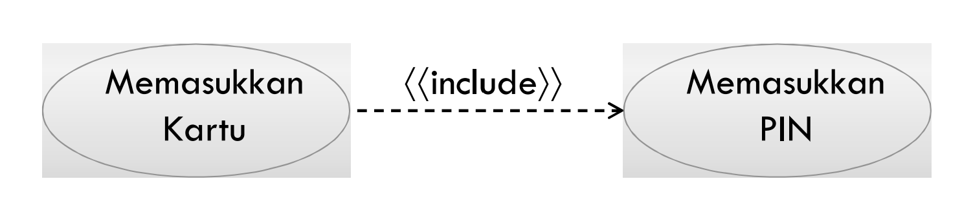
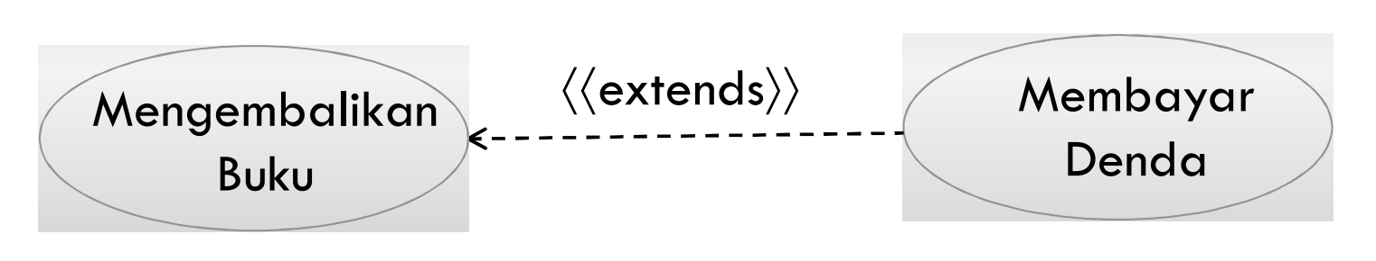
Contoh Include
Contoh Extend

Slide 10
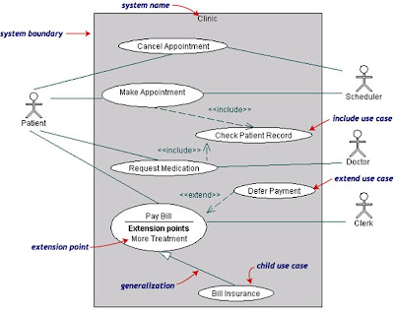
Contoh Use Case Diagram
contoh

Slide 11
What are Use Case Descriptions?
Menjelaskan fungsi dasar dari sistem menggunakan kata-kata (words)
What the user can do
How the system responds

Slide 12
Deskripsi Use Case
Setiap use case harus dijelaskan alur prosesnya melalui sebuah deskripsi use case (use case description) atau scenario use case
Deskripsi use case berisi:
Nama use case yaitu penamaan use case yang menggunakan kata kerja
Deskripsi yaitu penjelasan mengenai tujuan use case dan nilai yang akan didapatkan oleh aktor
Kondisi sebelum (pre-condition) yaitu kondisi-kondisi yang perlu ada sebelum use case dilakukan.

Slide 13
Kondisi sesudah (post-condition) yaitu kondisi-kondisi yang sudah dipenuhi ketika use case sudah dilaksanakan
Skenario Normal (normal course) yaitu alur yang menceritakan jika semua aksi yang dilakukan adalah benar atau proses yang harusnya terjadi
Skenario Alternatif (alternate course) yaitu alur yang menceritakan aksi alternatif, yang berbeda dari skenario normal.

Slide 14
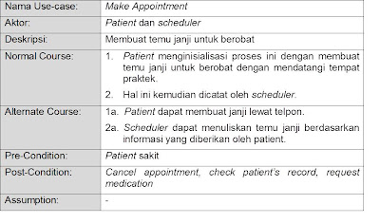
Contoh Use Case Description

Slide 15
Tugas
Buat use case description dan use case diagram dari studi kasus kelompok anda!

